Slide 1



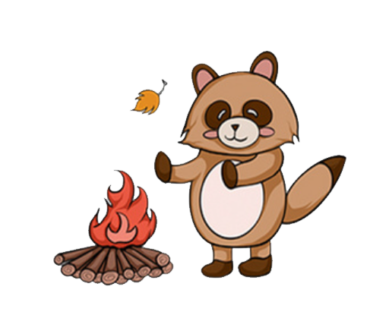

UBND QUẬN LONG BIÊN
TRƯỜNG MẦM NON HOA HƯỚNG DƯƠNG
THÍ NGHIỆM:
HOA NỞ TRONG NƯỚC
Lứa tuổi: 4-5 tuổi

Slide 2




PART 001
Hát và vận động
“Flower song”

Slide 3
NGUYÊN LIỆU

Slide 4


GIẤY TRẮNG

Slide 5

BÚT DẠ

Slide 6
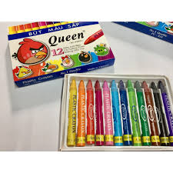
MÀU SÁP

Slide 7
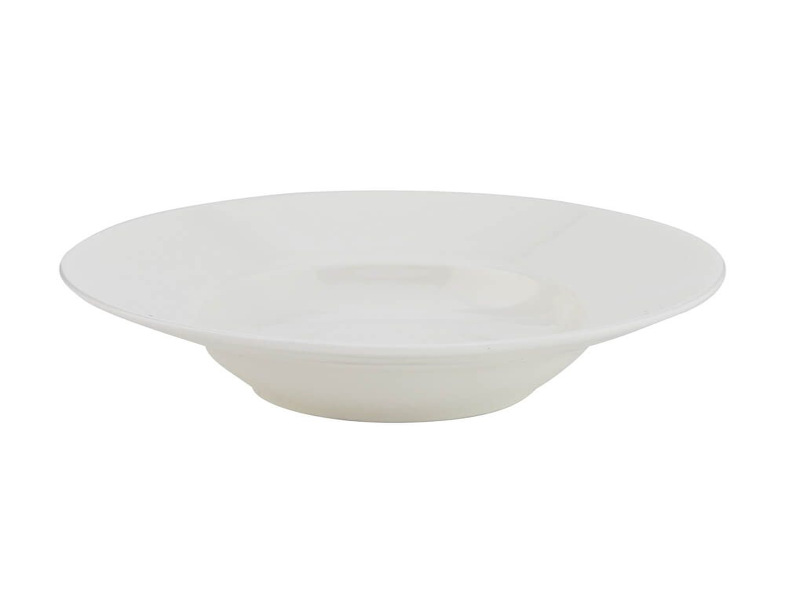
ĐĨA/ KHAY

Slide 8
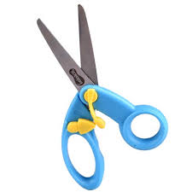
KÉO

Slide 9
PART 002
QUAN SÁT MẪU

Slide 10
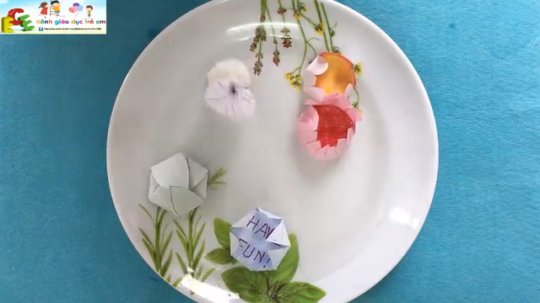
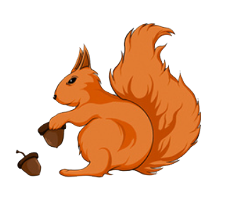

Slide 11


TRẺ THỰC HIỆN

Slide 12
PART 003
NHẬN XÉT

Slide 13


